Slide 1
Наследование Лекция 5
доцент
Высшего колледжа информатики НГУ
Наталия Викторовна Голкова

Slide 2
Наследование.
Пусть в базе данных ВУЗа храниться информация о всех студентах и преподавателях. Представить все данные в одном классе нельзя, поскольку не все данные и методы будут применимы и для преподавателей и для студентов.
Решение этой задачи сводится к пониманию принципа наследования.
Наследование – принцип ООП, который позволяет на основе существующего класса объявить новый класс.
Наследование позволяет избежать дублирования лишнего кода при написании классов.

Slide 3
Термины обозначающие механизм наследования
класс-предок (родитель, порождающий класс);
класс-наследник (потомок, порожденный класс).
SuperClass
SubClass
Базовый
Родительский
Предок
Надкласс
Суперкласс
Наследник
Потомок
Подкласс
Суб класс

Slide 4
В С++ порождающий класс называется базовым, а порожденный – производным.
Каждый производный класс может выступать базовым классом.
Отношения между родительским классом и его потомками называются иерархией наследования. Глубина наследования не ограничена.
Простым называется наследование, при котором производный класс имеет только одного родителя.
Множественное наследование – способность класса наследовать характеристики более чем одного базового класса.

Slide 5
Соблюдайте простое правило наследования
Подкласс должен являться более специализированной версией супер класса.
Транспортное средство
Автомобиль
Паровоз
Автомобиль
Паровоз

Slide 6
СИНТАКСИС ОБЪЯВЛЕНИЯ ПРОИЗВОДНОГО КЛАССА
Простое наследование:
class имя_производного_Класса:
[спецификатор наследования] имя_базового класса
{
тело класса
};

Slide 7
СИНТАКСИС ОБЪЯВЛЕНИЯ ПРОИЗВОДНОГО КЛАССА
Множественное наследование:
class имя_производного_Класса:
[спецификатор наследования1] имя_базового класса1,
[спецификатор наследования2] имя_базового класса2,
...
{ тело класса };

Slide 8
Спецификатор наследования определяет доступность элементов базового класса в производном классе.
Если спецификатор наследования не указан, то по умолчанию базовый класс наследуется как закрытый.
3 спецификатора наследования:
Public (открытый)
Private (закрытый)
Protected (защищенный )

Slide 9
Если спецификатор наследования public, все открытые компоненты и функции-члены интерфейса базового класса открыты и в производном классе, а закрытые – закрыты и недоступны.
Если спецификатор наследования private, все открытые компоненты и функции-члены интерфейса базового класса закрыты в производном классе, также как и закрытые – закрыты и недоступны. Личные (private) члены базового класса доступны в производном классе только через вызов соответствующих функций-членов базового класса.

Slide 10
Спецификатор наследования protected эквивалентен спецификатору private с единственным исключением: защищенные члены базового класса доступны для членов всех производных классов этого базового класса, вне базового или производных классов защищенные члены недоступны.

Slide 11
ДОСТУП К ЭЛЕМЕНТАМ БАЗОВОГО КЛАССА
В КЛАССЕ-НАСЛЕДНИКЕ
Доступность элементов базового класса из классов-наследников изменяется в зависимости от спецификаторов доступа в базовом классе и спецификатора наследования.

Slide 12
Спецификатор доступа в базовом классе | Спецификатор наследования | Доступ в производном классе
public | отсутствует | private
public | private | private
public | public | public
public | protected | protected
protected | отсутствует | private
protected | private | private
protected | public | protected
protected | protected | protected

Slide 13
Спецификатор доступа в базовом классе | Спецификатор наследования | Доступ в производном классе
private | отсутствует | недоступны
private | private | недоступны
private | public | недоступны
private | protected | недоступны

Slide 14
МЕХАНИЗМ НАСЛЕДОВАНИЯ
Класс-потомок наследует структуру (элементы данных) и поведение (все методы) базового класса.
Возможности, предоставляемые механизмом наследования:
Добавлять в производном классе данные, которые представляет базовый класс
Дополнять в производном классе функциональные возможности базового класса
Модифицировать в производном классе методы базового класса
Возможности, которых нет:
Модифицировать в производном классе данные, представленные базовым классом (сохранив их идентификаторы)

Slide 15
Что происходит в порожденном классе:
Поля данных и методы– члены класса наследуются от базового класса. Можно считать, что они описаны в порожденном классе. Однако, возможность доступа к ним из методов производного класса и извне этого класса определяется спецификатором доступа (private, protected, public) к членам в базовом классе и спецификатором доступа к базовому классу, задаваемому при описании производного класса.
В производном классе можно добавлять свои поля – члены класса.
В производном классе можно добавлять свои методы – члены класса.

Slide 16
В производном классе можно переопределять методы базового класса (сохраняя точное совпадение с исходным прототипом, то есть количество и типы аргументов и возвращаемый тип). Исключение: если возвращаемый
тип является указателем или ссылкой на базовый класс, он может быть заменен указателем или ссылкой на порождаемый класс.
Если Вы в производном классе переопределили метод, доступ из него к родительскому методу можно получить, используя оператор ::
Если в классе-наследнике имя метода и его прототип совпадают с именем метода базового класса, то метод производного класса скрывает метод базового класса.

Slide 17
Статические поля наследуются. Все потомки разделяют единственную копию статического поля. Статические методы наследуются.
Ограничений в наследовании вложенных классов нет: внешний класс может наследовать от вложенного и наоборот.
Типы
Указатель базового класса может указывать на объект любого класса, производного от этого базового. Обратное неверно.

Slide 18
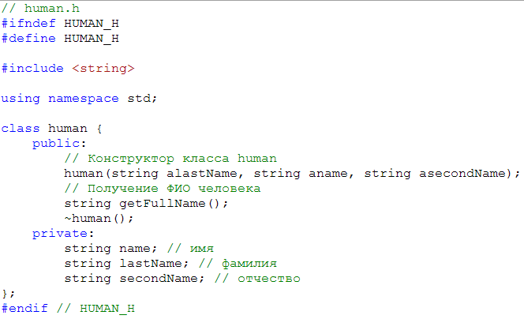
Для решения задачи о преподавателях и студентов создадим базовый класс human, который будет описывать модель человека. В нем будут храниться имя, фамилия и отчество.

Slide 19
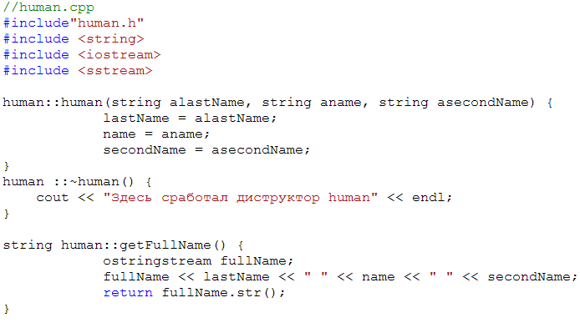
Для класса ostringstream заинклудим <sstream>

Slide 20
Классы stringstream, istringstream и ostringstream
Назначение: поддерживают строковые операции ввода-ввода Иерархия:
ios -> istream -> istringstream
ios -> ostream -> ostringstream
ios -> iostream -> stringstream
Методы
str — Возвращает или освобождает строку заполненную текущим содержимым потока и вставляет, если необходимо другую.
Стандартная библиотека содержит малоизвестный класс – ostringstream. Он предоставляет удобный интерфейс потоков ввода-вывода и прекрасно работает со встроенными типы данных. Результирующую строку легко получить с помощью метода str();

Slide 21
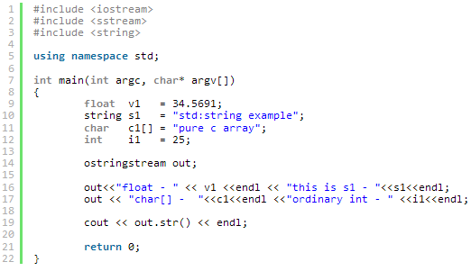
Пример демонстрирующий возможности класса ostringstream для преобразования целых и дробных чисел в обычную std:string.

Slide 22
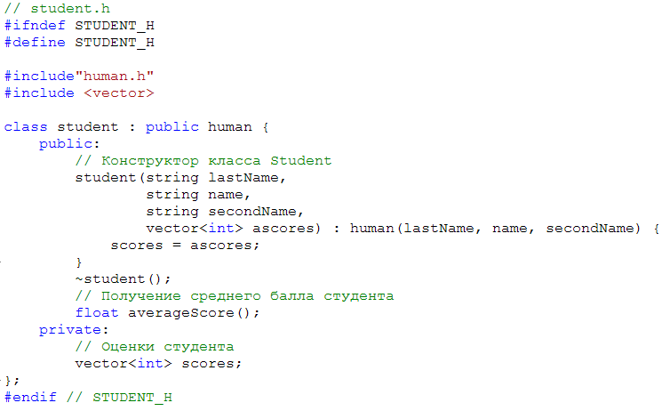
Создание класса-наследника student

Slide 23
Конструктор базового класса и класса потомка
Для сохранения фамилии, имени и отчества студента нужно инициализировать конструктор родительского класса. Для этого используем следующий синтаксис:
student( // аргументы конструктора текущего класса) : human( // инициализация конструктора родительского класса) { // инициализация конструктора текущего класса
}

Slide 24
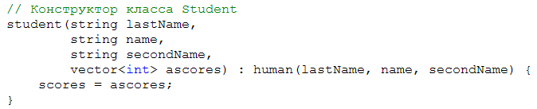
В конструктор класса human передаем инициалы человека, которые сохраняются в экземпляре класса. Для класса students, необходимо задать еще и список оценок студента. Поэтому конструктор students принимает все аргументы конструктора базового класса, а также дополнительные аргументы для расширения функционала:
Список оценок студента хранится в векторе.

Slide 25
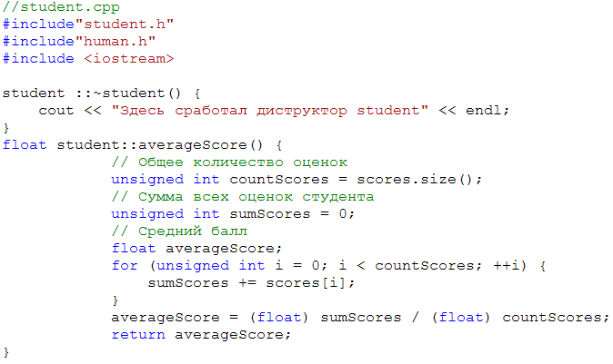
Метод averageScore() вычисляет среднее арифметическое всех оценок студента. Все публичные свойства и методы класса human будут доступны в классе student

Slide 26
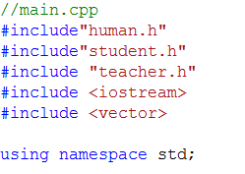
Реализуем пользовательский интерфейс для работы с классом student

Slide 27
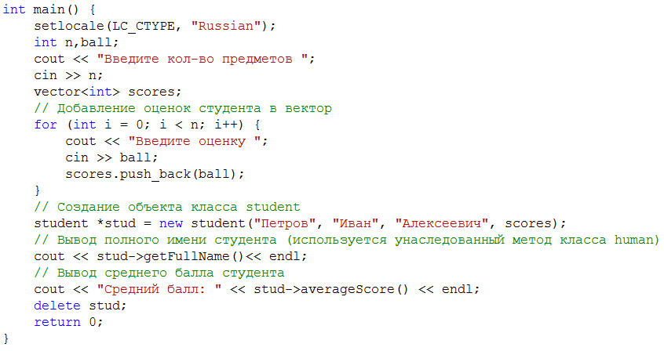

Slide 28
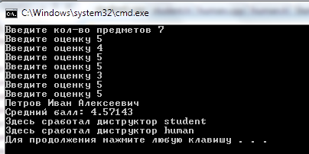
Результат работы программы

Slide 29
КОНСТРУКТОР И ДЕСТРУКТОР
ПРОИЗВОДНОГО КЛАССА
Конструкторы и деструктор базового класса в производном классе не наследуются.
Конструкторы.
1. Если в базовом классе нет конструкторов или есть конструктор без
аргументов (или аргументы присваиваются по умолчанию), то в производном классе конструктор можно не писать – будет создан конструктор копирования и конструктор по умолчанию.
2. Если в базовом классе все конструкторы с аргументами, производный класс обязан иметь конструктор, в котором явно должен быть вызван конструктор базового класса.
3. При создании объекта производного класса сначала вызывается конструктор базового класса – потом производного.

Slide 30
Деструкторы.
1. При отсутствии деструктора в производном классе система создает деструктор по умолчанию.
2. Деструктор базового класса вызывается в деструкторе производного класса автоматически.
3. Деструкторы вызываются в порядке, обратном вызову конструкторов.

